Slide 1
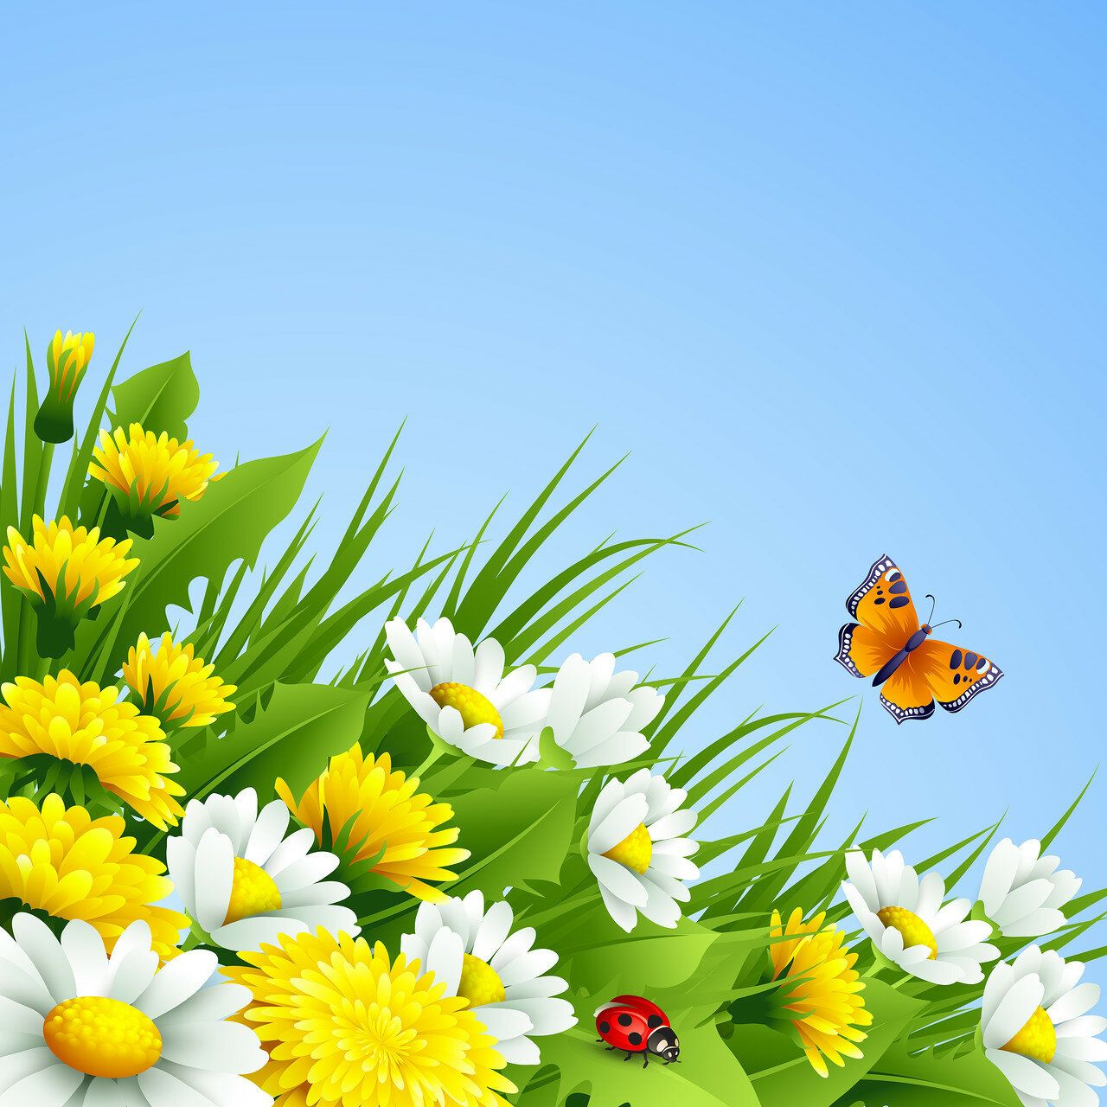
Занятие по ознакомлению с окружающим миром во второй младшей группе
Тема : «Цветы»
Примечание
Показ слайдов с начала

Slide 2

Цели: знакомство детей с миром цветов.
Задачи:
Познакомить с
цветами ( роза, лилия, тюльпан); (ромашка,, одуванчик, колокольчик ) ( герань, фиалка , бальзамин);
со строением;
развитием и ростом цветка ;
местом произрастания;
Воспитывать бережное и заботливое отношение к цветам.

Slide 3

Здравствуйте , ребята, мамы и папы!
Меня зовут цветок «Ромашка»
Сегодня мы с вами познакомимся с
«цветами»
Мир цветов необычен и разнообразен.
Наше знакомство начинается …

Slide 4
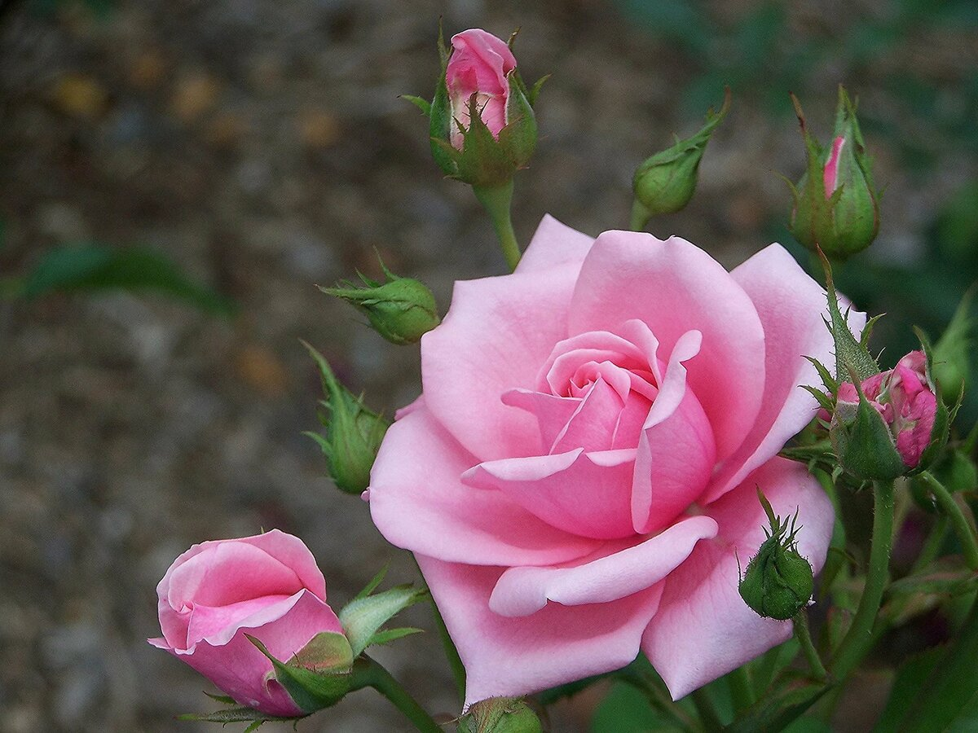
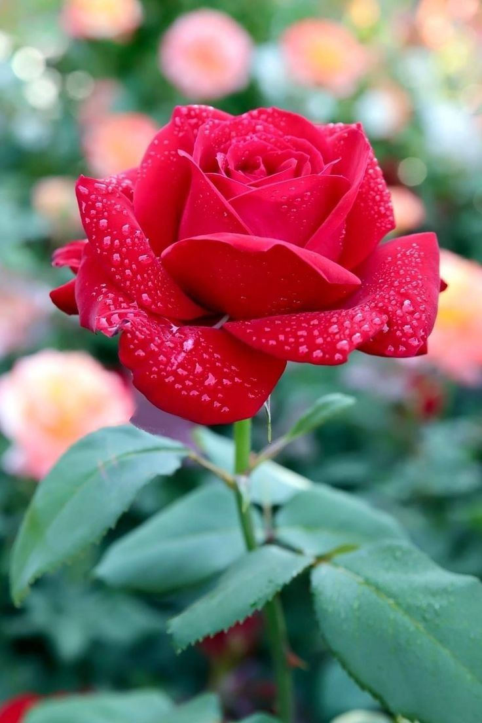
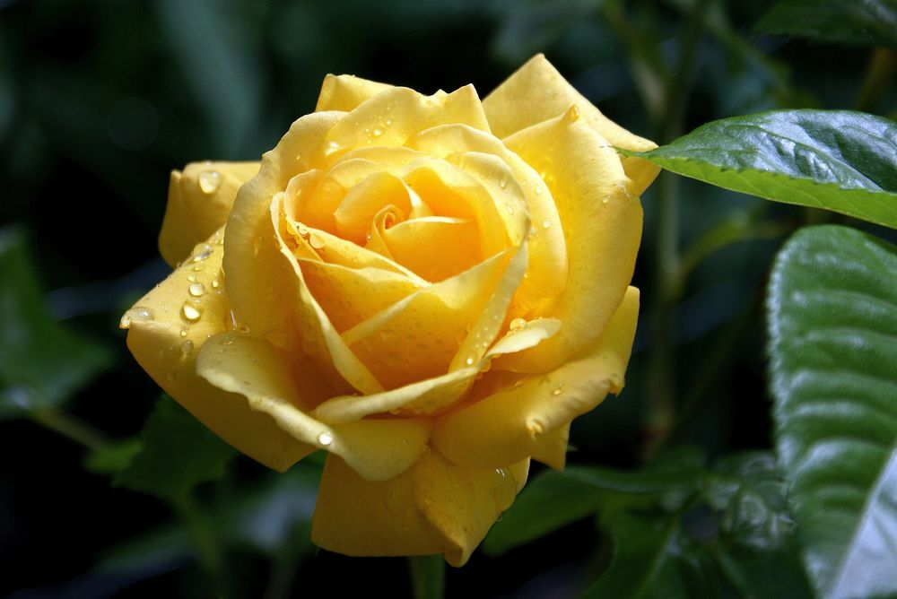
Роза – царица цветов. «Меня называют царицей цветов, за запах , за цвет моих лепестков…»
Роза
розовая
Роза
красная
Роза
желтая

Slide 5
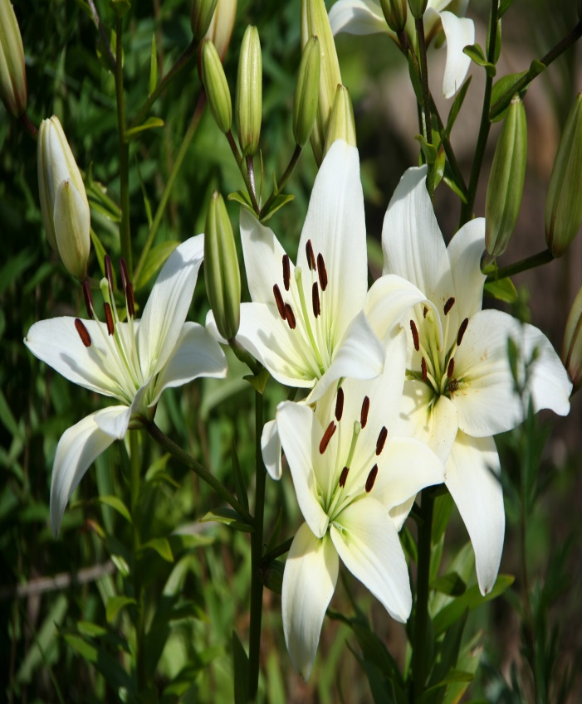
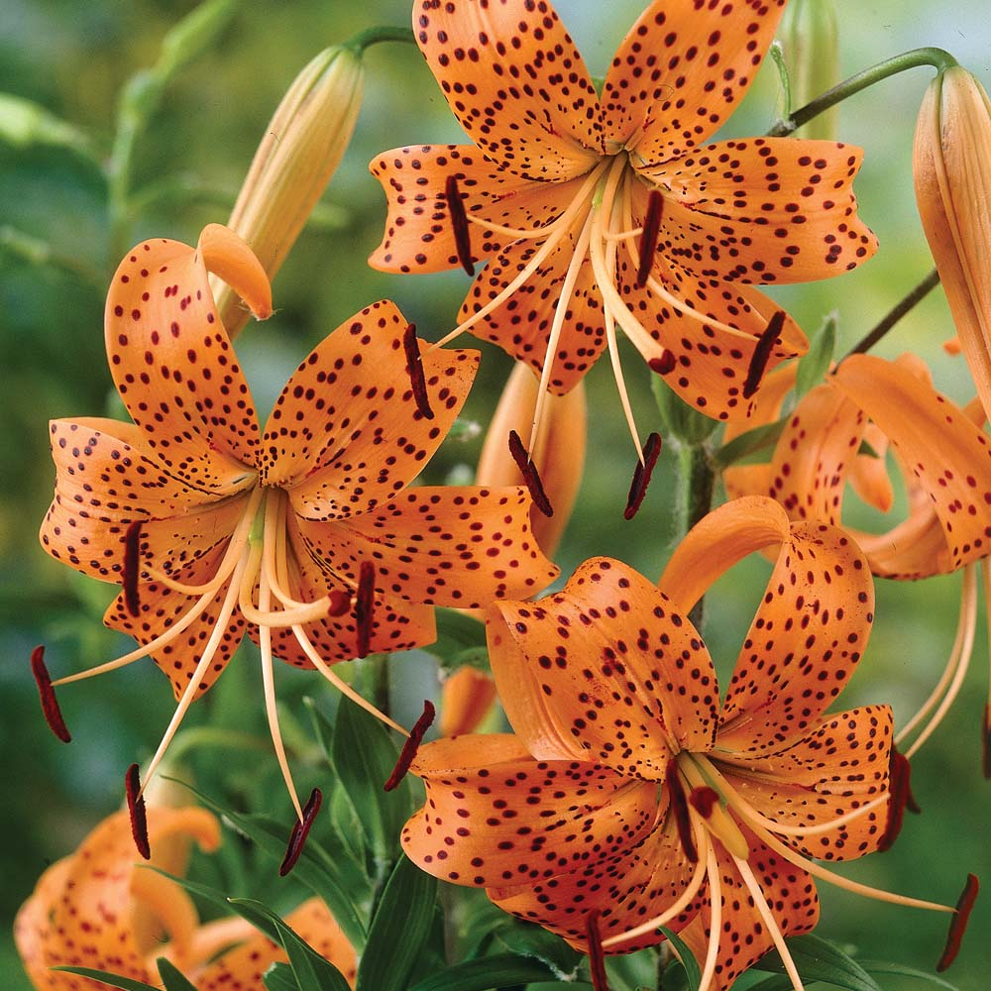
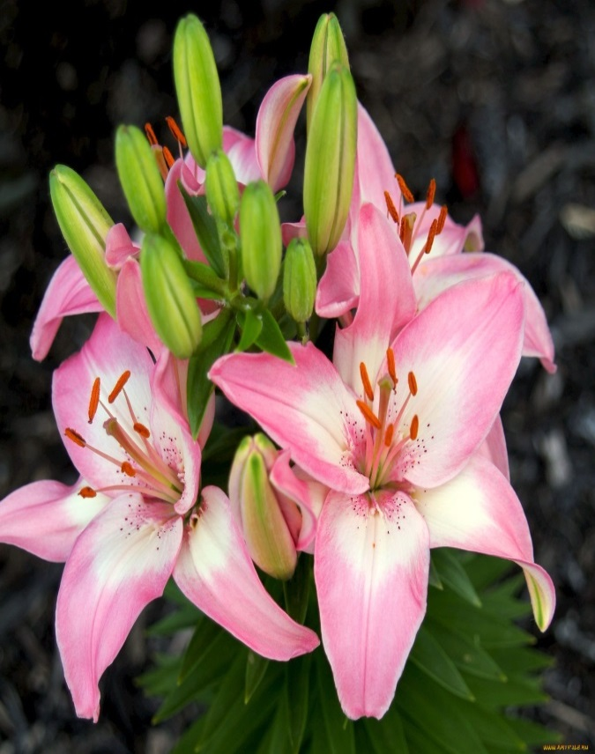
Лилия – одно из красивейших растений с крупными цветками. Название «лилия» обозначает «белизна» (белый), но цветки ее бывают самого разного цвета…
Лилия
белая
Лилия
тигровая
Лилия
розовая

Slide 6
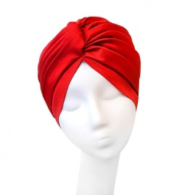
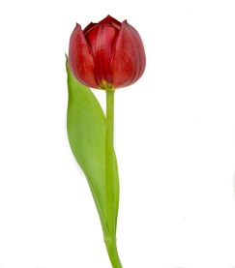
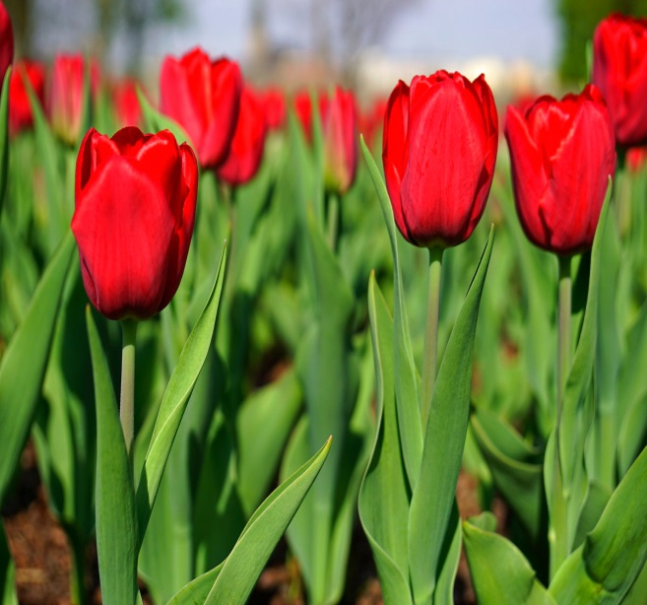
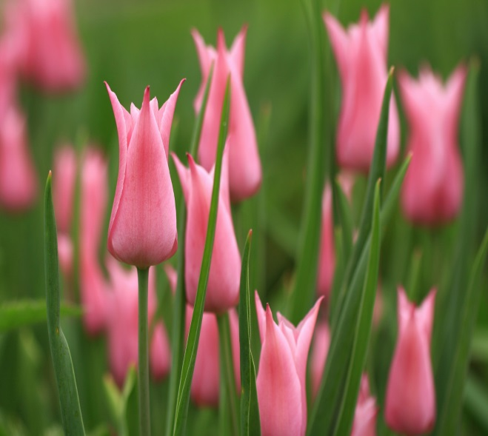
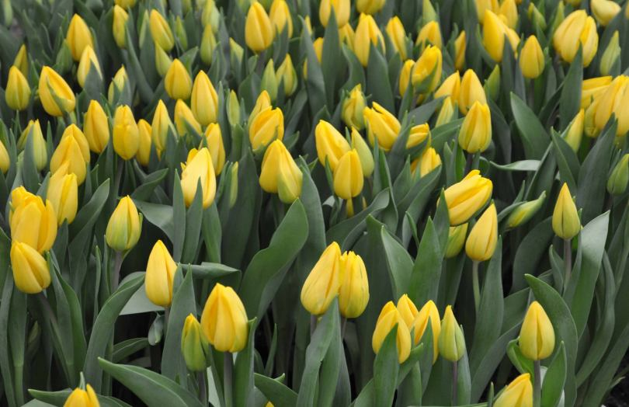
Тюльпан – название от персидского слова «тюрбан» и дано это название цветку за сходство его бутонов с восточным головным убором, напоминающим чалму…
Тюльпан
красный
Тюльпан
розовый
Тюльпан
желтый

Slide 7
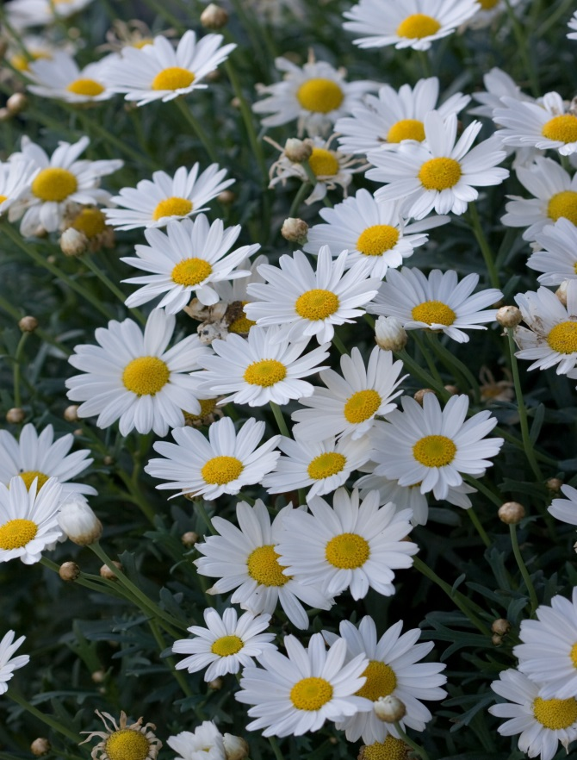
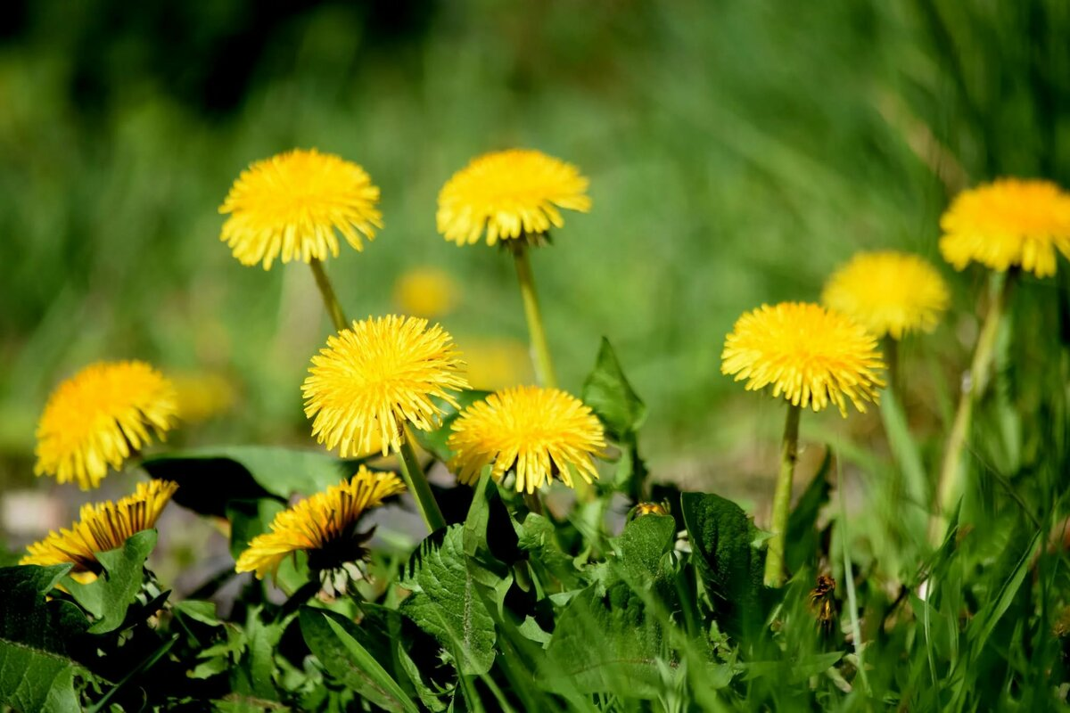
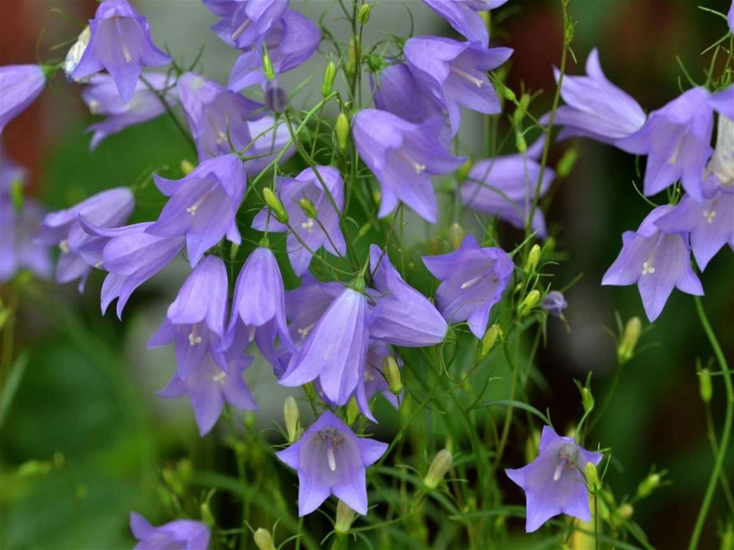
Ромашка – растение, с цветками у которых лепестки былые, а середина желтая. Некоторые виды ромашки – лечебные, отваром можно лечит кашель и ранки.
Одуванчик – растение лекарственное. Его применяют для лечения разных болезней. В молодых листочках содержится много витаминов.
Колокольчик – красивый цветок. Форма цветка похожа на «колокол» и название свое получил от слова «колокол». Но из-за того , что он маленький его назвали ласково – «колокольчик».

Slide 8
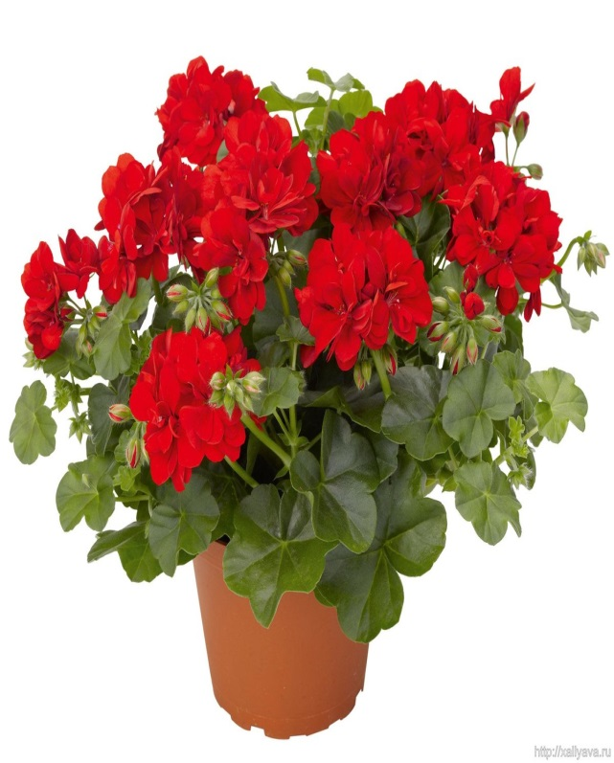
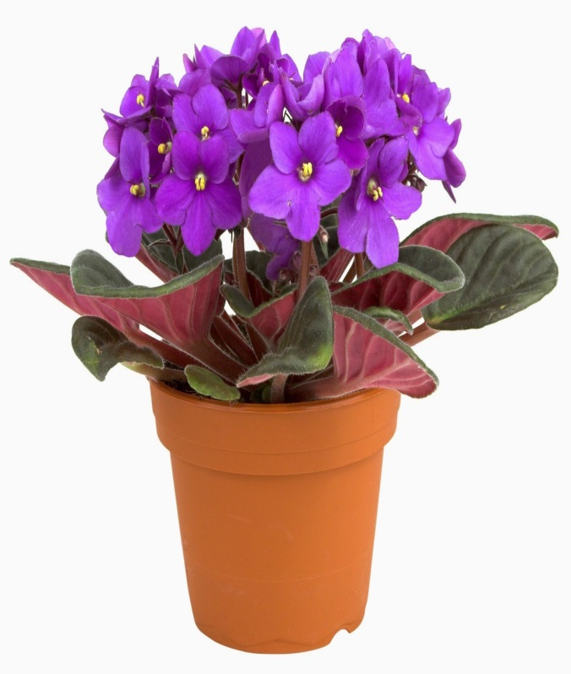
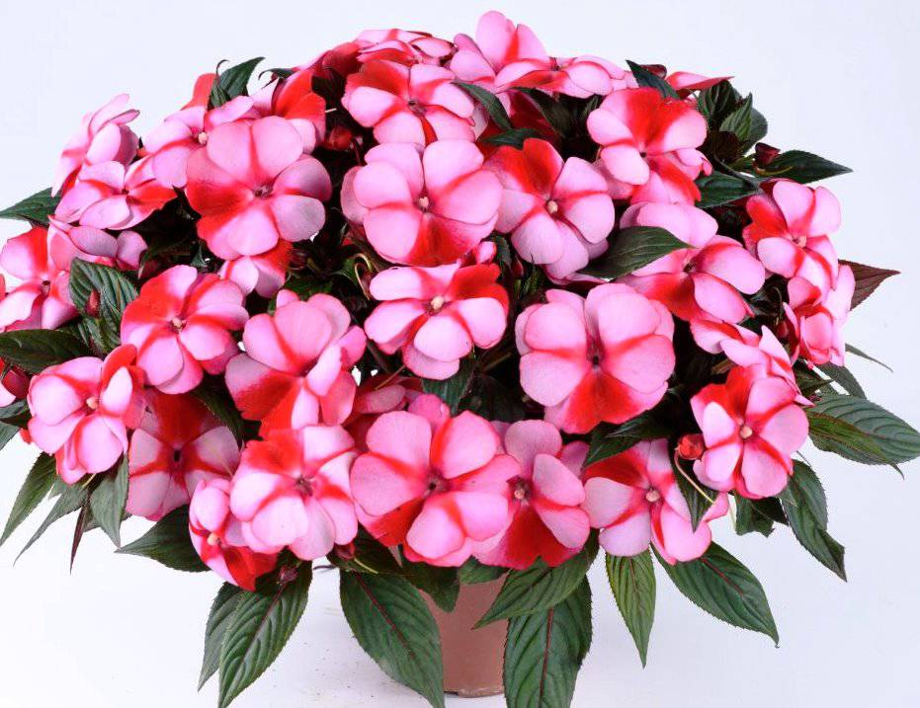
Герань – называют доктор «ухо-горло-нос» . Эфирное масло герани полезно для лечения простуды. Запах герани отпугивает моль.
Фиалка (сенполия)- растение имеет махровые , похожие на розу , лилию цветы. Бывают разного цвета: белые, розовые, синие, красные и даже зеленые.
Бальзамин – многие называют это растение «Ванька мокрый» из-за мелких капель на листьях, которые выделяют цветы. Еще одно имя «Ванька- встанька ». Из- за умения стебля поворачиваться кверху к свету, солнышку.

Slide 9
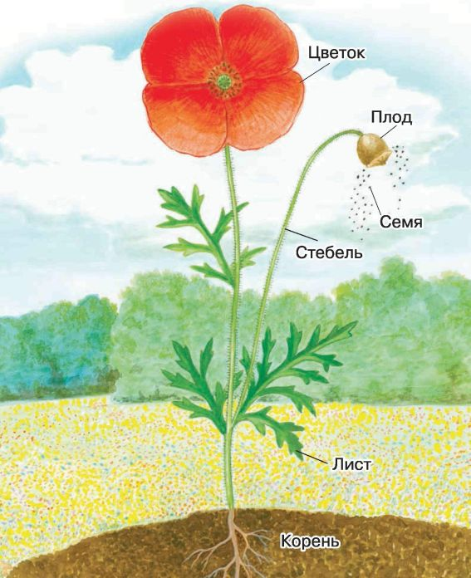

Ребята, а знаете ли вы…
Из каких частей состоит цветок?!

Slide 10
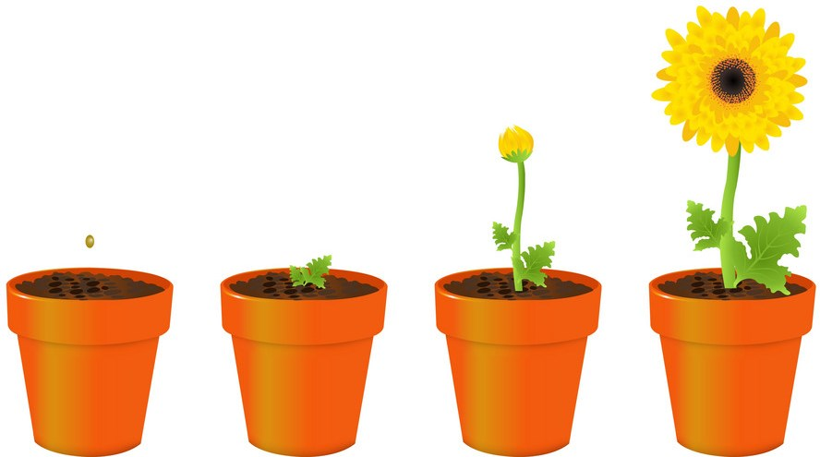

Вот так развивается и растет цветок…
Взрослое растение с цветком
Взрослое растение с бутоном
Семя
Зеленый росток с листочками

Slide 11
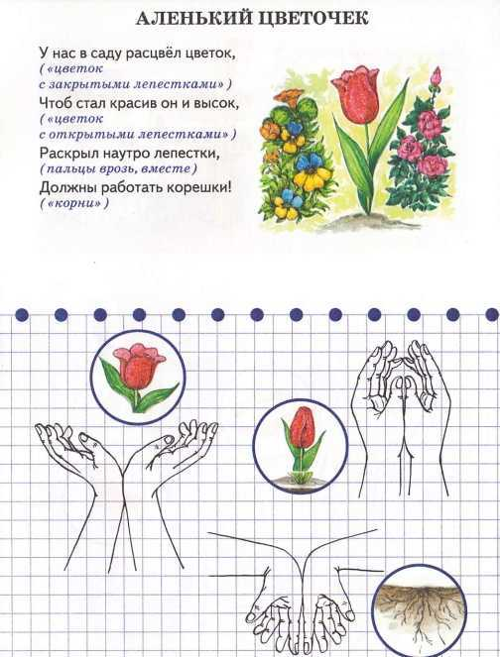


Ребята, мамы и папы!
А давайте поиграем в цветы?!

Slide 12
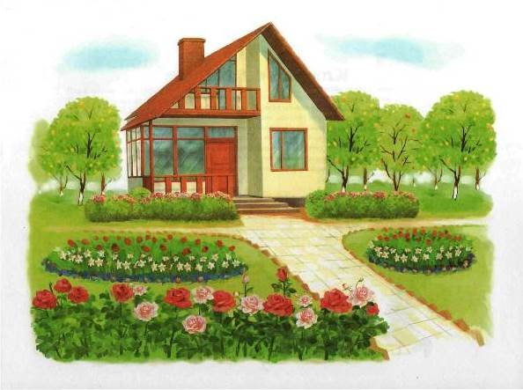

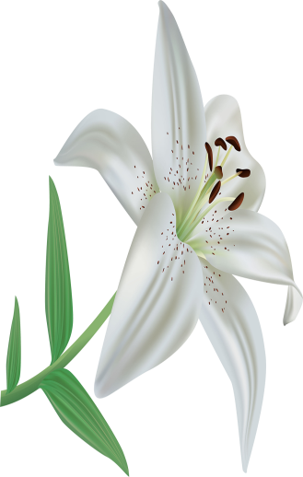

Ребята, а знаете ли вы, где могут расти цветы…?!
В саду
Значит цветы –
садовые

Slide 13
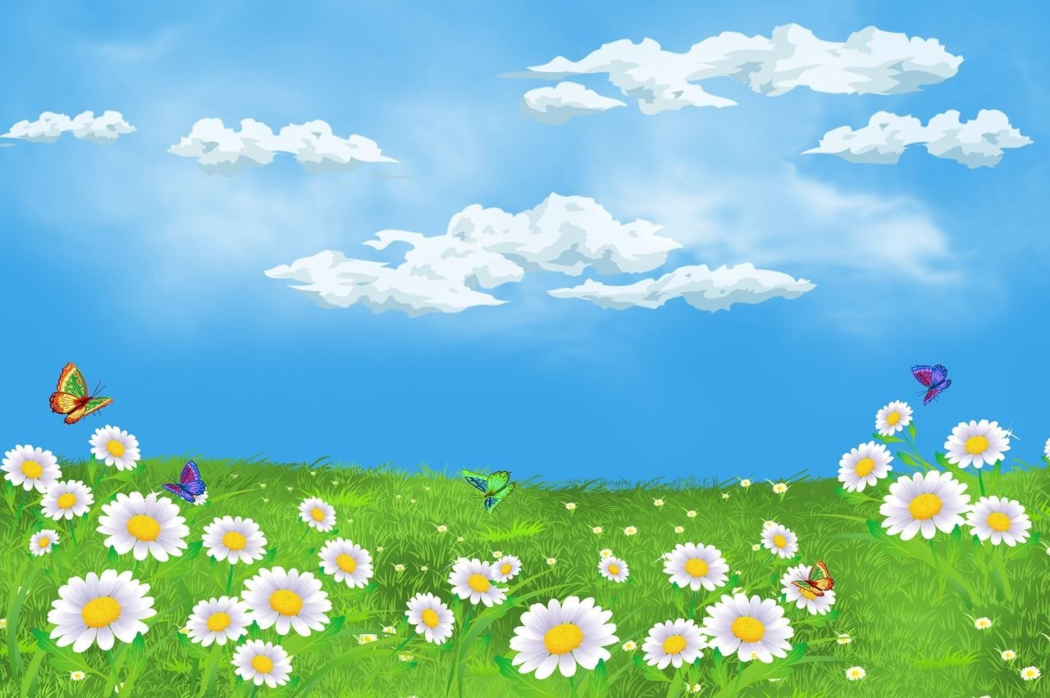

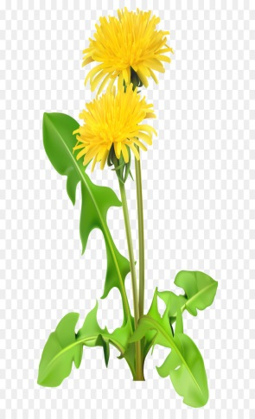
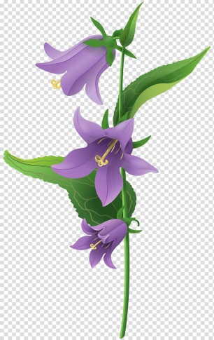
В поле
Значит цветы –
полевые

Slide 14




Значит цветы –
комнатные
В комнате

Slide 15

Ребята , мамы и папы ! У меня для Вам интересный мультик
https://yandex.ru/efir?stream_id=46b45ef05ad1bd1798a39a12252fa671&from_block=logo_partner_player

Slide 16
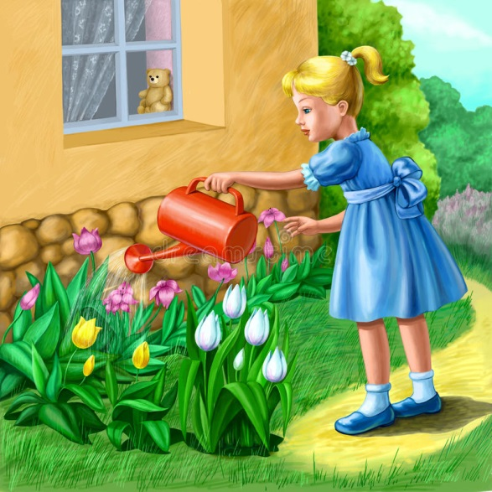

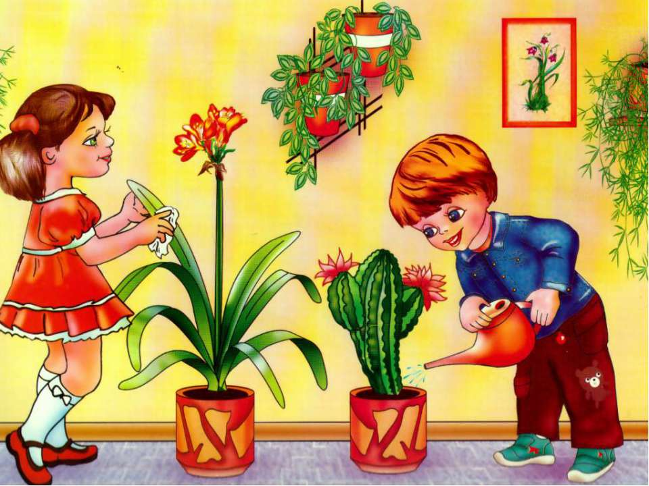
Ребята, теперь когда вы узнали, что цветы не только красивые но и полезные.
Их необходимо беречь и ухаживать за ними!
Не рвите полевые
цветы!
Поливайте и протирайте
листочки комнатным
цветам!
Поливайте садовые
цветы!

Slide 17
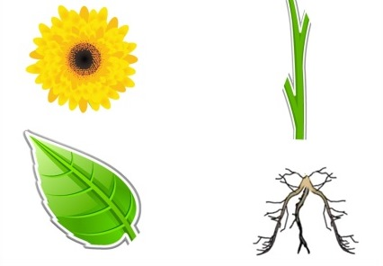

Назови из каких частей состоит цветок?!
Ребята, мамы и папы!
У меня для Вас интересные задания…

Slide 18

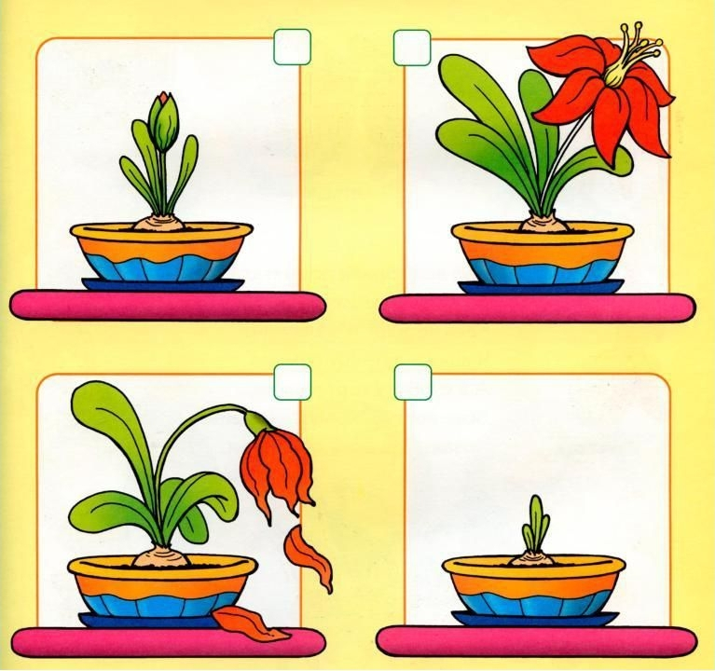


Назови одним словом!
Расскажи, что было сначала, что потом…?!

Slide 19
Ребята, мамы и папы- Вы большие молодцы!
Но , наше знакомство с цветами, подошло к концу.
Всем спасибо и до новых встреч !

